Slide 1


สรุปเนื้อหาห้อข้อการสอบปลายภาค
นำเสนอ รายงาน(ต่อ)
ITQ1001
18 ก.ย.2569 เวลา 13.10 – 15.10 น.

Slide 2
สรุปหัวข้อเนื้อหาที่ใช้ในการสอบปลายภาค
 | ระบบตัวเลข (Number systems) ระบบตัวเลขที่ใช้ในระบบดิจิตอล ลอจิกเกต เครื่องหมายที่ใช้ในสมการลอจิก ตารางความจริง นอตเกต แอนด์เกต แนนด์เกต ออร์เกตเอ็กซ์คลูซีฟออร์เกต เอ็กซ์คลูซีฟนอร์เกต พีชคณิตบูลีนและการลดรูป วงจรทางตรรกะและพีชคณิตบูลีน (Logic Circuit and Boolean Algebra) ตัวอย่างการประยุกต์การออกแบบวงจรตรรก
 | วงจรคอมบิเนชั่น
 | วงจรซีเควนเชียล
 | วงจรพัลส์เบื้องต้น วงจรลอจิก

Slide 3
รายงานส่ง
1.เอกสารเล่มรายงาน .docx หรือ .pdf
2.สรุปนำเสนอ .pptx หรือ คลิปส์ สรุป .mp4
3.การนำเสนอ ผ่าน subdomain(ฟังอธิบาย)
แต่ละกลุ่ม g001.ajarnpij.com g002.ajarnpij.com g003.ajarnpij.com g004.ajarnpij.com

Slide 4
รายงานที่ต้องส่ง
4.เกณฑ์คะแนน 50 คะแนน
4.1 เอกสารเล่ม-เนื้อหา 20 คะแนน
4.2 เอกสารรายงาน .pptx/หรือ .mp4 20 คะแนน
ผ่าน subdomain แต่ละกลุ่ม/หรือ domain อื่นๆ g001.ajarnpij.com g002.ajarnpij.com g003.ajarnpij.com g004.ajarnpij.com g005.ajarnpij.com
4.3 การนำเสนอ 10 คะแนน
รวม 50 คะแนน

Slide 5
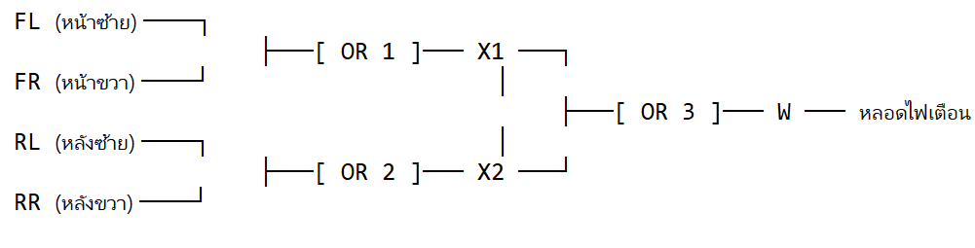
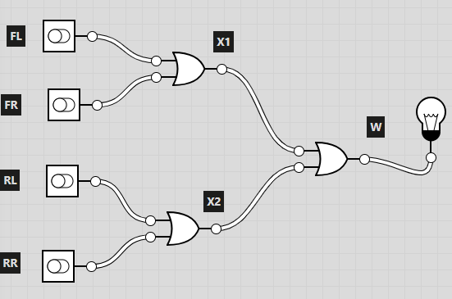
workshop ใช้ลอจิกเกตพื้นฐานต่างๆ (AND, OR, NOT etc…)
https://logic.ly/demo/
ให้ น.ศ. ยกตัวอย่าง การประยุกใช้ gate พื้นฐาน โดยการออกแบบวงจร โดยระบุ ชื่อระบบที่ประยุกต์หรืองานที่นำ gate ไปใช้
การกำหนดตัวแปร (Variable Assignment)(input-output)
สมการคณิตศาสตร์บูลีน (Boolean Expression)
ตารางความจริง (Truth Table)
ออกแบบผังวงจร (Circuit Schematic)
(แต่ละกลุ่ม ร่วมกัน ค้นหาหรือตั้งชื่อเรื่องตามต้องการ และทดลองทำพร้อมกัน)

Slide 6
รายงาน
เรื่อง xxxxxxxxxxxxxxxx
รายงานนี้เป็นส่วนหนึ่งของการศึกษา
วิชา ดิจิทัลสำหรับเทคโนโลยีสารสนเทศ
รหัสวิชา ITQ1001
จัดทำโดย
1….รหัส น.ศ.xxxxxxxxxxxx ชื่อสกุล xxxxxxxxxxx
2….รหัส น.ศ.xxxxxxxxxxxx ชื่อสกุล xxxxxxxxxxx
3….รหัส น.ศ.xxxxxxxxxxxx ชื่อสกุล xxxxxxxxxxx
4….รหัส น.ศ.xxxxxxxxxxxx ชื่อสกุล xxxxxxxxxxx
5….รหัส น.ศ.xxxxxxxxxxxx ชื่อสกุล xxxxxxxxxxx
6….รหัส น.ศ.xxxxxxxxxxxx ชื่อสกุล xxxxxxxxxxx
ประจำภาคเรียนที่ 1/2569
สาขาวิชาเทคโนโลยีสารสนเทศ คณะวิทยาศาสตร์และเทคโนโลยี
มหาวิทยาลัยราชภัฎสวนสุนันทา

Slide 7
รายงานนำเสนองาน(present)
ให้แต่ละกลุ่มเลือกหัวข้อรายงาน
อย่างใดอย่างหนึ่ง
ใน 3 หัวข้อนี้ และยกตัวอย่างการใช้วงจร gate
1.วงจรคอมบิเนชัน (Combination circuits) หรือ
2.วงจรซีเควนเชียล (Sequential) หรือ
3.วงจรพัลส์
รายละเอียดของเนื้อหาของแต่ละหัวข้อพร้อมตัวอย่างฯ และแสดงวงจร
รายละเอียดของรายงานฟังอธิบาย
งจรพัลส์

Slide 8
ปกหน้า

Slide 9
รายงาน
เรื่อง xxxxxxxxxxxxxxxx
รายงานนี้เป็นส่วนหนึ่งของการศึกษา
วิชา ดิจิทัลสำหรับเทคโนโลยีสารสนเทศ
รหัสวิชา ITQ1001
จัดทำโดย
1….รหัส น.ศ.xxxxxxxxxxxx ชื่อสกุล xxxxxxxxxxx
2….รหัส น.ศ.xxxxxxxxxxxx ชื่อสกุล xxxxxxxxxxx
3….รหัส น.ศ.xxxxxxxxxxxx ชื่อสกุล xxxxxxxxxxx
4….รหัส น.ศ.xxxxxxxxxxxx ชื่อสกุล xxxxxxxxxxx
5….รหัส น.ศ.xxxxxxxxxxxx ชื่อสกุล xxxxxxxxxxx
6….รหัส น.ศ.xxxxxxxxxxxx ชื่อสกุล xxxxxxxxxxx
ประจำภาคเรียนที่ 1/2569
สาขาวิชาเทคโนโลยีสารสนเทศ คณะวิทยาศาสตร์และเทคโนโลยี
มหาวิทยาลัยราชภัฎสวนสุนันทา

Slide 10
คำนำ

Slide 11
สารบัญ
หน้า
xxxxxxxxxxx

Slide 12
เรื่อง
xxxxxxxxxxxxxxxxxxxxxxxx xxxxxxxxxxxxxxxxxx
xxxxxxxxxxxxxxxxxxxxxxxx xxxxxxxxxxxxxxxxxx
xxxxxxxxxxxxxxxxxxxxxxxx xxxxxxxxxxxxxxxxxx
xxxxxxxxxxxxxxxxxxxxxxxx xxxxxxxxxxxxxxxxxx
xxxxxxxxxxxxxxxxxxxxxxxx xxxxxxxxxxxxxxxxxx
xxxxxxxxxxxxxxxxxxxxxxxx xxxxxxxxxxxxxxxxxx
xxxxxxxxxxxxxxxxxxxxxxxx xxxxxxxxxxxxxxxxxx

Slide 13
สรุป

Slide 14
บรรณานุกรม

Slide 15
workshop ใช้ลอจิกเกตพื้นฐานต่างๆ (AND, OR, NOT etc…)
https://logic.ly/demo/
ให้ น.ศ. ยกตัวอย่าง การประยุกใช้ gate พื้นฐาน โดยการออกแบบวงจร โดยระบุ ชื่อระบบที่ประยุกต์หรืองานที่นำ gate ไปใช้
การกำหนดตัวแปร (Variable Assignment)(input-output)
สมการคณิตศาสตร์บูลีน (Boolean Expression)
ตารางความจริง (Truth Table)
ออกแบบผังวงจร (Circuit Schematic)
(แต่ละกลุ่ม ร่วมกัน ค้นหาหรือตั้งชื่อเรื่องตามต้องการ และทดลองทำพร้อมกัน)

Slide 16
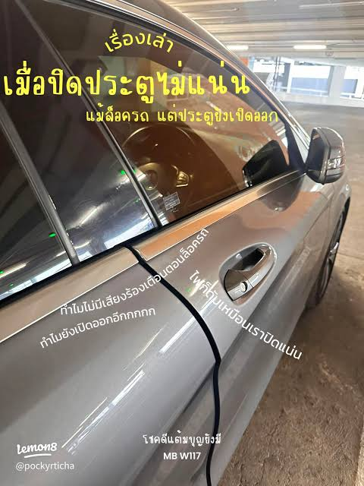

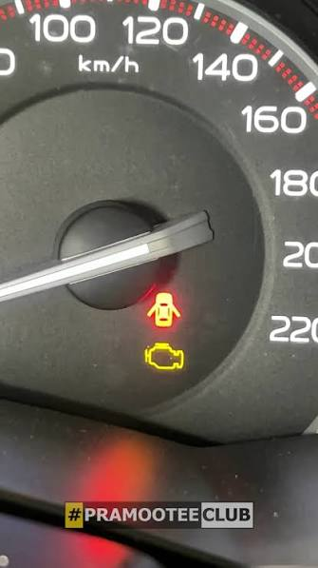
ตัวอย่าง การใช้ลอจิกเกตพื้นฐานต่างๆ (AND, OR, NOT etc…)
ระบบไฟเตือนประตูปิดไม่สนิทในรถยนต์
การออกแบบระบบไฟเตือนประตูปิดไม่สนิทในรถยนต์ โดยใช้หลักการของ OR Gate มีรายละเอียดการออกแบบทางคณิตศาสตร์ ตารางความจริง และผังวงจรดังนี้

Slide 17
สไลด์บรรยาย

